Slide 1


Slide 2

APOYO FINANCIERO ANTE SITUACIONES DE EMERGENCIA EN LA ACTIVIDAD ACUICOLA
DIRECCIÓN GENERAL DE PROYECTOS Y GESTIÓN FINANCIERA PARA EL DESARROLLO PESQUERO ARTESANAL Y ACUÍCOLA

Slide 3
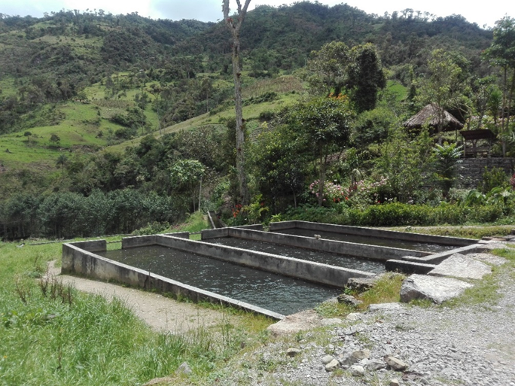

APOYO FINANCIERO A LA ACUICULTURA
APOYO FINANCIERO
OBJETIVO:
Posibilitar que los acuicultores del país logren el desarrollo y mejora de su producción, a través de un adecuado financiamiento, que les permita incrementar su productividad y atender de manera óptima la demanda existente; y, por tanto, mejorando sus condiciones de vida y de sus familias.
Normativa:
PROGRAMA DE CRÉDITO PARA LA ACUICULTURA VERSIÓN 1.1
Aprobado por Resolución Jefatural N° 129-2018 del 24/10/2018
Notes:
Del 2008 al 2010 el monto del crédito de menor cuantía era de S/. 20,000.
De 1994 al 2008 el monto del crédito de menor cuantía era de S/. 7,500 monto insuficiente

Slide 4
APOYO FINANCIERO A LA ACUICULTURA
APOYO FINANCIERO
PORTAFOLIO DE PRODUCTOS FINANCIEROS PARA LA ACUICULTURA:
Adquisición de alimento balanceado y/o adquisición de materiales y equipos.
Ampliación de infraestructura acuícola.
Sala de incubación y/o compra de ovas y/o alevines.
Notes:
Del 2008 al 2010 el monto del crédito de menor cuantía era de S/. 20,000.
De 1994 al 2008 el monto del crédito de menor cuantía era de S/. 7,500 monto insuficiente

Slide 5
CONDICIONES CREDITICIAS
CRÉDITO NIVEL | PRODUCTOS | CONDICIÓN | OBSERVACIÓN
I HASTA 16 UIT= S/ 67,200 INTERÉS = 3% PLAZO = 10 CUOTAS GARANTÍA PERSONAL | 01 ADQUISICIÓN DE ALIMENTO BALANCEADO Y/O ADQUISICIÓN DE MATERIALES Y/O EQUIPOS | 03 UIT (S/ 12,600 COMO MÁXIMO PARA MATERIALES
 | 02 FINANCIAMIENTO DE AMPLIACIÓN DE INFRAESTRUCTURA ACUÍCOLA |  | 2 ÚLTIMOS CRÉDITOS CALIFICACIÓN BUENO. PRESENTAR PLANO DE AMPLIACIÓN DE INFRAESTRUCTURA
 | 03 FINANCIAMIENTO DE SALA DE INCUBACIÓN Y/O COMPRA DE OVAS Y/O ALEVINOS | CON SALA DE INCUBACIÓN, ADQUISICIÓN DE OVAS EMBRIONADAS. SIN SALA DE INCUBACIÓN, ADQUISICIÓN DE ALEVINOS | 2 ÚLTIMOS CRÉDITOS CALIFICACIÓN BUENO. PRESENTAR PLANO DE SALA DE INCUBACIÓN
II MAYOR A 16 UIT INTERÉS = 7% PLAZO = 10 CUOTAS GARANTÍA INMOBILIARIA | 01 ADQUISICIÓN DE ALIMENTO BALANCEADO Y/O ADQUISICIÓN DE MATERIALES Y/O EQUIPOS | 03 UIT (S/ 12,600) COMO MÁXIMO PARA MATERIALES
 | 02 FINANCIAMIENTO DE AMPLIACIÓN DE INFRAESTRUCTURA ACUÍCOLA |  | 2 ÚLTIMOS CRÉDITOS CALIFICACIÓN BUENO. PRESENTAR PLANO DE AMPLIACIÓN DE INFRAESTRUCTURA
 | 03 FINANCIAMIENTO DE SALA DE INCUBACIÓN Y/O COMPRA DE OVAS Y/O ALEVINOS | CON SALA DE INCUBACIÓN, ADQUISICIÓN DE OVAS EMBRIONADAS. SIN SALA DE INCUBACIÓN, ADQUISICIÓN DE ALEVINOS | 2 ÚLTIMOS CRÉDITOS CALIFICACIÓN BUENO. PRESENTAR PLANO DE SALA DE INCUBACIÓN
CUOTA INICIAL
Mínimo: 10% del monto proformado, para el caso de créditos superiores a 7 UIT (S/ 29,400 soles)
PLAZO DE AMORTIZACIÓN
Las 6 primeras cuotas corresponden al periodo de gracia.
Cuotas 7 y 10, se paga el 20% del crédito
Cuotas 8 y 9, se paga el 30% del crédito

Slide 6
REQUISITOS PARA CRÉDITOS ACUÍCOLAS
Contar con Resolución de Autorización o Concesión (DIREPRO)
Proforma y/o cotización de los bienes y/o servicios por financiar.
Copia simple del recibo de servicio de agua, luz y/o teléfono.
Las personas jurídicas, además deberán presentar:
Copia simple de la Partida Electrónica completa y actualizada,
no mayor a (60) días calendarios.
Vigencia de Poder del representante legal
no mayor a 30 días calendarios.

Slide 7
Etapas del proceso de créditos
ETAPAS DEL PROCESO DE CRÉDITO
APROBACIÓN (Comité de Crédito)
PROMOCIÓN Y DIFUSIÓN
EVALUACIÓN
RETORNO FINANCIERO DE LOS CRÉDITOS
ADJUDICACIÓN

Slide 8
EVALUACIÓN
EVALUACIÓN DEL CRÉDITO
Análisis Cualitativo: Determinar la voluntad de pago.
Análisis Cuantitativo: Establecer capacidad de pago

Slide 9
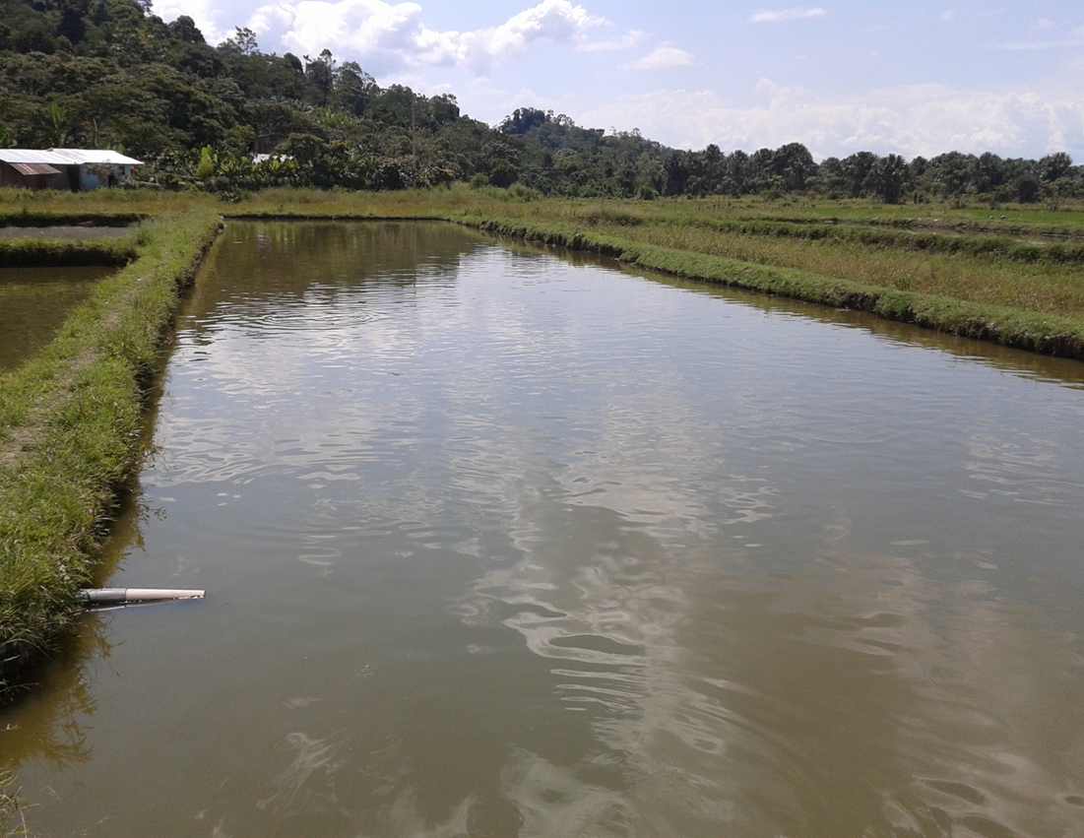
CONDICIONES QUE DEBE REUNIR UNA PROFORMA
Emitida por una persona natural o jurídica, en condición de habilitado en SUNAT (activo y habido).
Detallar las características del bien.
Tiempo y lugar de entrega.
Garantía ofrecida.
Forma de pago.
Indicar los impuestos de ley
Importante : El proveedor debe contar con stock suficiente del bien solicitado.

Slide 10
ACCIONES FRENTE A DESASTRES NATURALES
Una situación de emergencia por desastre natural afecta el flujo productivo, de comercialización y económico de aquellos productores acuícolas en la referida zona afectada, lo que influirá negativamente en el cumplimiento de las obligaciones de pagos, rendimiento económico y sostenibilidad de sus emprendimientos, así como afecta a la seguridad alimenticia de la población en general, en especial del consumo proteico.
I.- SUSPENSIÓN DE PAGOS
“Como consecuencia de desastres naturales que afecten la unidad productiva, debidamente sustentado por la autoridad competente o mediante un informe detallado del Representante Zonal, luego de haberse apersonado y verificado la ocurrencia de un siniestro o desastre natural. En aquellos casos en los que debido a lo distante o agreste del terreno donde se ubica la unidad acuícola o por las características particulares de las unidades productivas acuícolas, la presencia de un representante de FONDEPES no pueda ser inmediata, podrá presentarse una declaración jurada por parte del afectado, la cual estará sujeta a verificación posterior.”
Reglamento General de Operaciones de Crédito versión 1.2
Art. 48°

Slide 11

ACCIONES FRENTE A DESASTRES NATURALES
Ante situaciones de emergencia el FONDEPES – en cumplimiento de sus objetivos – extiende su apoyo a aquellos adjudicatarios que tengan créditos vigentes y que se han visto afectados, autorizando a DIGEPROFIN el otorgamiento de créditos paralelos; a fin de no profundizar su deterioro económico.
II.- OTORGAMIENTO DE CRÉDITO PARALELO
“… Incorporar como décima Disposición Complementaria lo siguiente:
Como consecuencia de desastre natural que afecte la unidad productiva, debidamente sustentado por la autoridad competente, se autoriza a la Dirección General de Proyectos y Gestión Financiera para el Desarrollo Pesquero Artesanal y Acuícola a otorgar un crédito paralelo a solicitud de aquellos adjudicatarios de las zonas afectadas que tengan plan de amortización vigente, hasta por un monto equivalente al crédito vigente, en el marco de lo normado en el correspondiente Programa de Crédito; autorización que tendrá vigencia hasta sesenta (60) días posteriores de ocurrido el evento…”
Resolución Jefatural N° 019-2019-FONDEPES/J, de fecha 07.feb.2019,

